Slide 1


Slide 2

生活，不止眼前的苟且

Slide 3
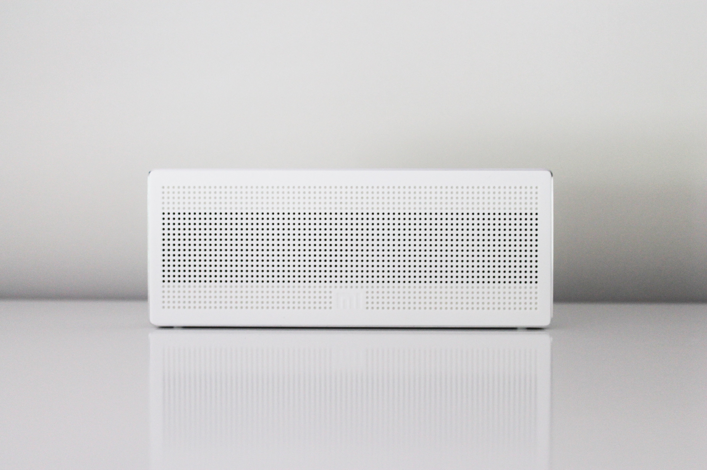
生活，就像音乐般美妙

Slide 4

一周进步
2020年度总结

Slide 5

穿过云和烟
看大地温暖的浮现
你呼吸 已改变
停滞于某段流年
离别的你
我 才明白挥霍有期限
你一语 你一言
是我最眷恋
若你能听见
岁月的拨弦
依然能感觉
你从未消失过
一直在我身边
逝去的歌

